Slide 1

ies poeta garcía gutiérrez
proyecto número pi
MEDICIÓN DE OBJETOS CIRCULARES EN EL ENTORNO CERCANO DEL INSTITUTO

Slide 2

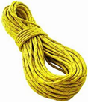
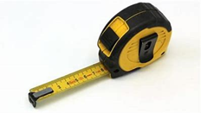

PROYECTO NÚMERO PI
INSTRUMENTOS NECESARIOS: ¿QUÉ HAY QUE MEDIR?
1 CUERDA 1 METRO
LONGITUD DE LA CIRCUNFERENCIA
DIÁMETRO

Slide 3
POR PAREJAS DEBERÁN RELLENAR LA SIGUIENTE TABLA
¿Qué objeto estás midiendo? | Longitud de la circunferencia (1) | Diámetro de la circunferencia (2) | Cociente ((1)/(2))
Ej: Pomo de puerta | 22 cm | 7 cm | 22/7= 3,14…..

Slide 4
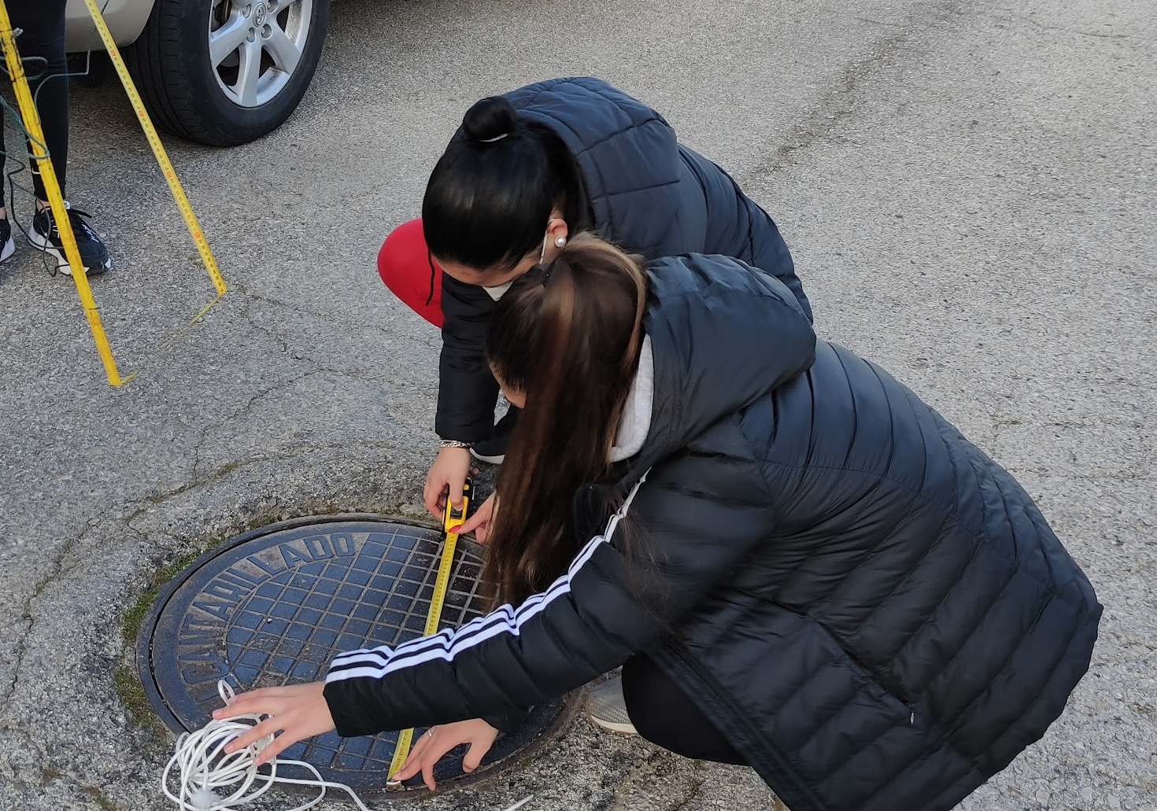
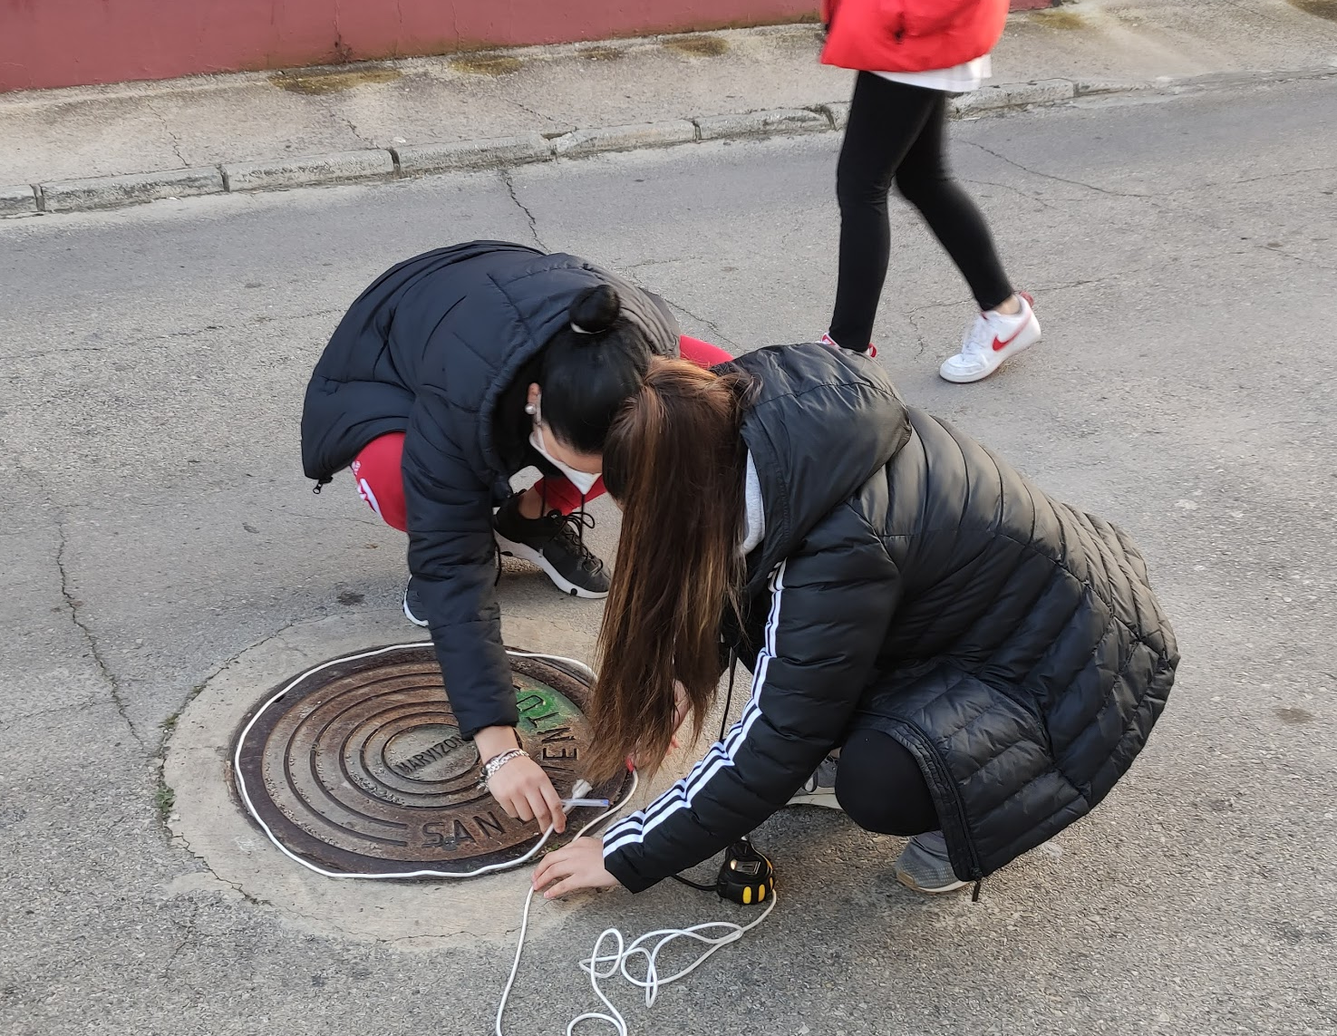
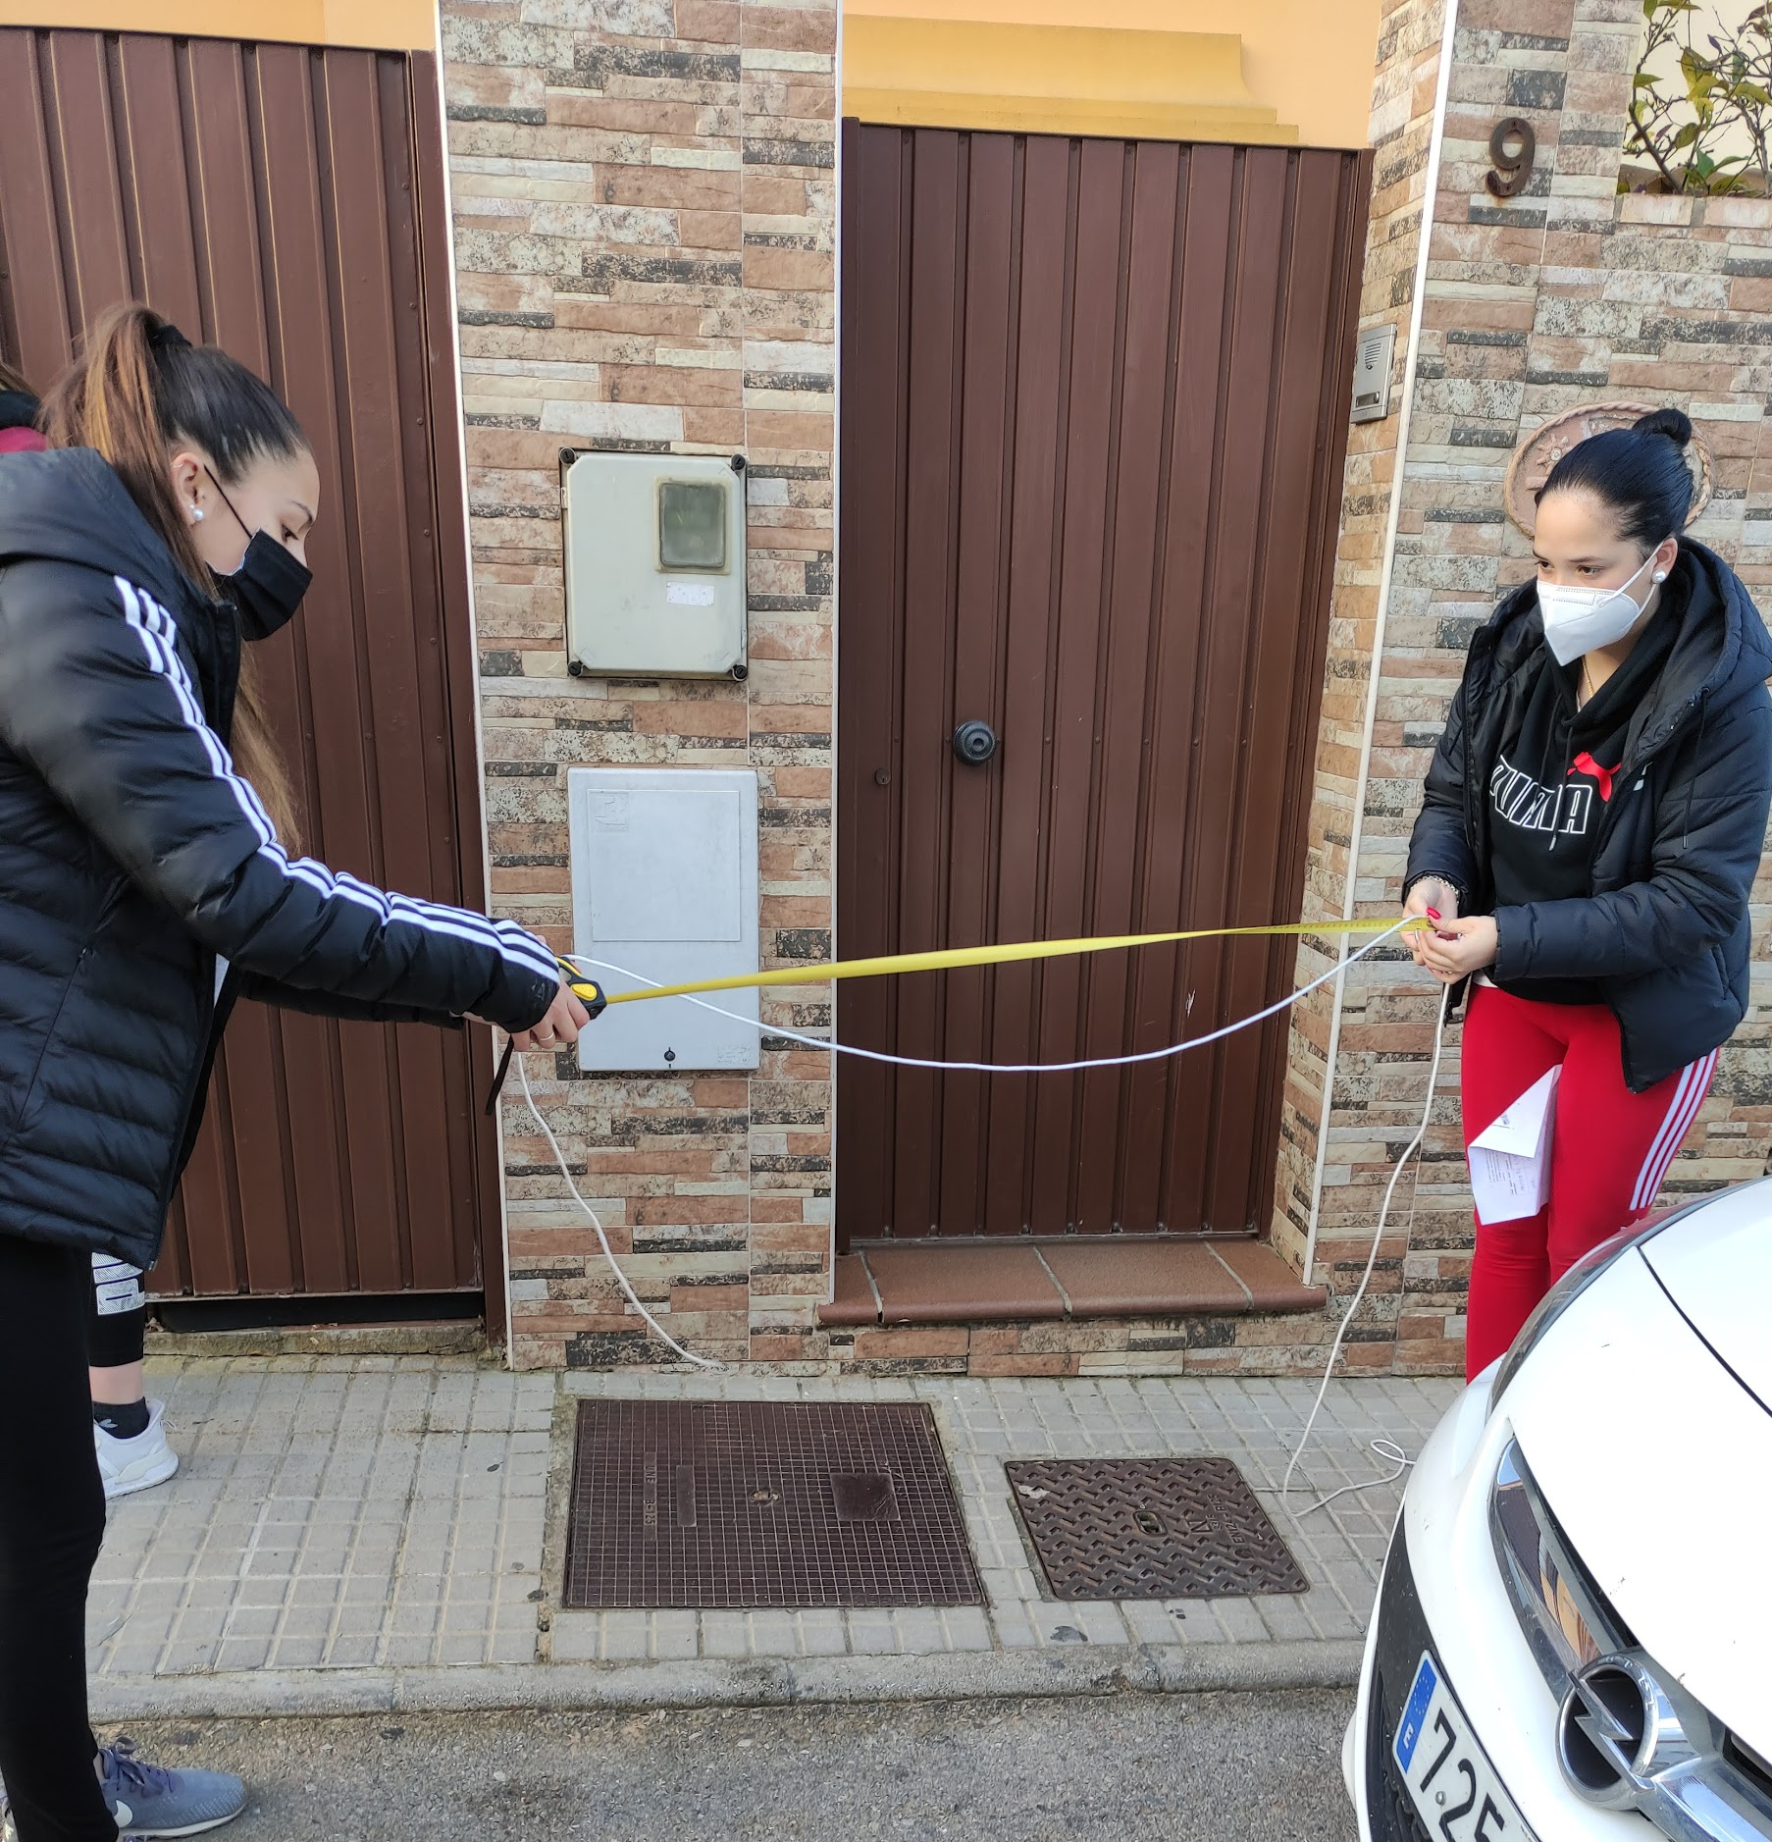
MEDICIÓN DE ALCANTARILLA

Slide 5
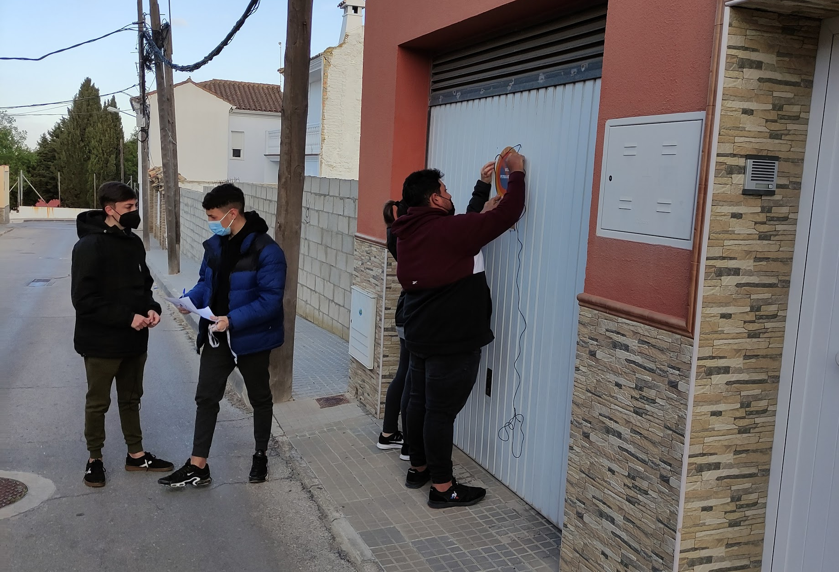
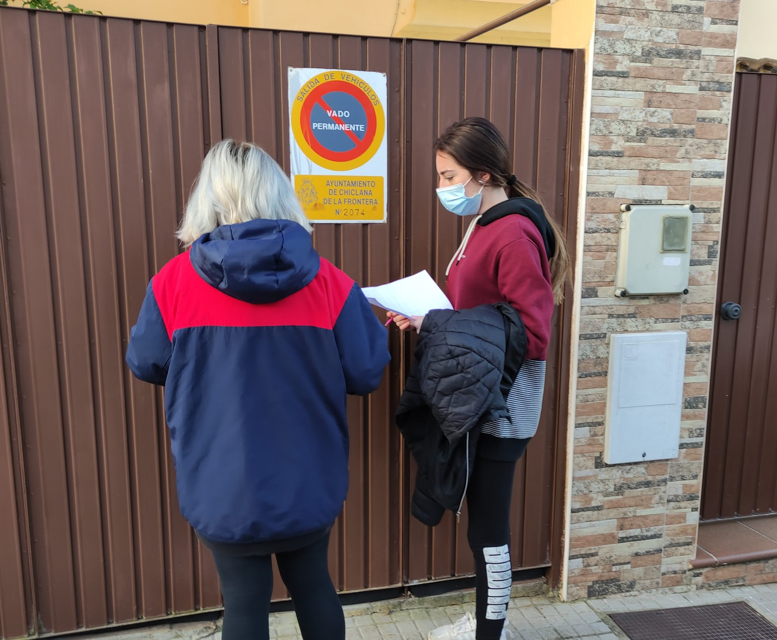
Medición de vado permanente

Slide 6
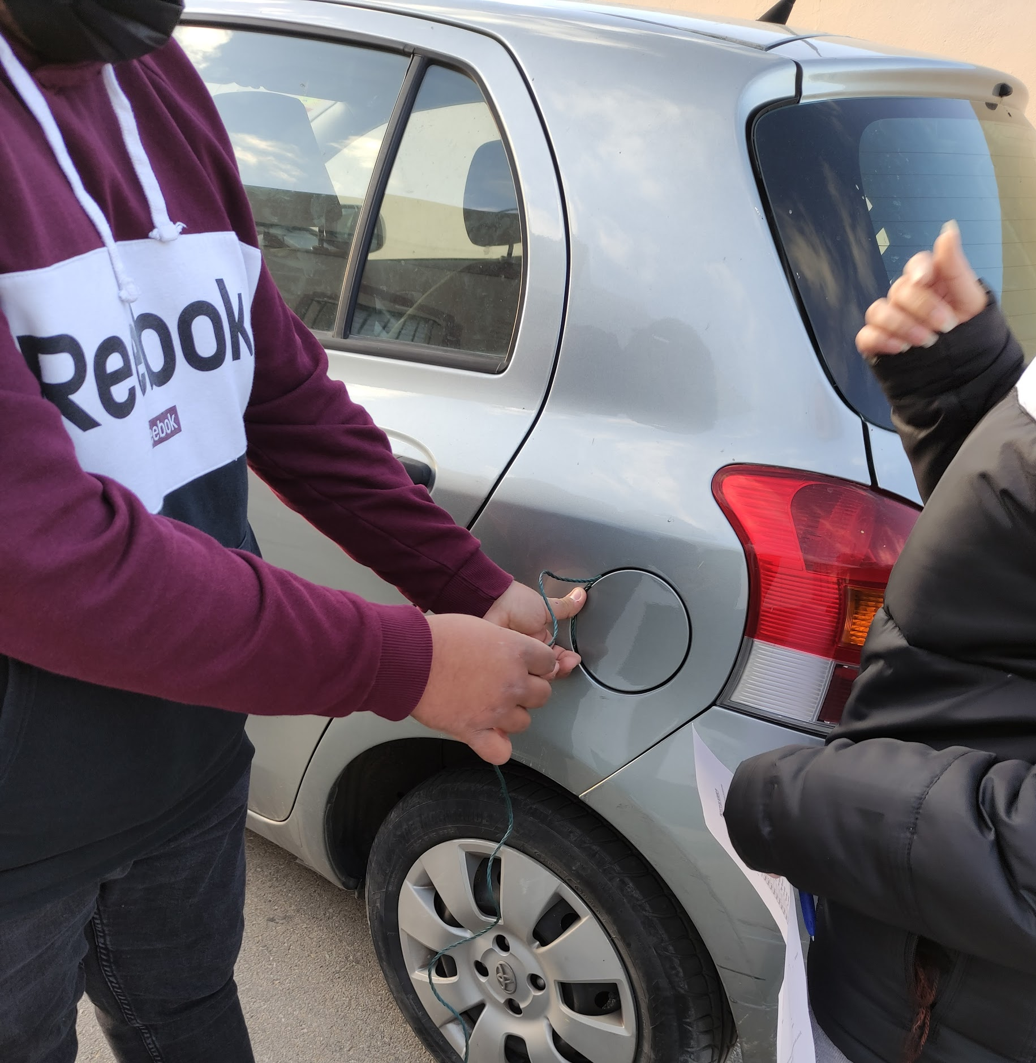
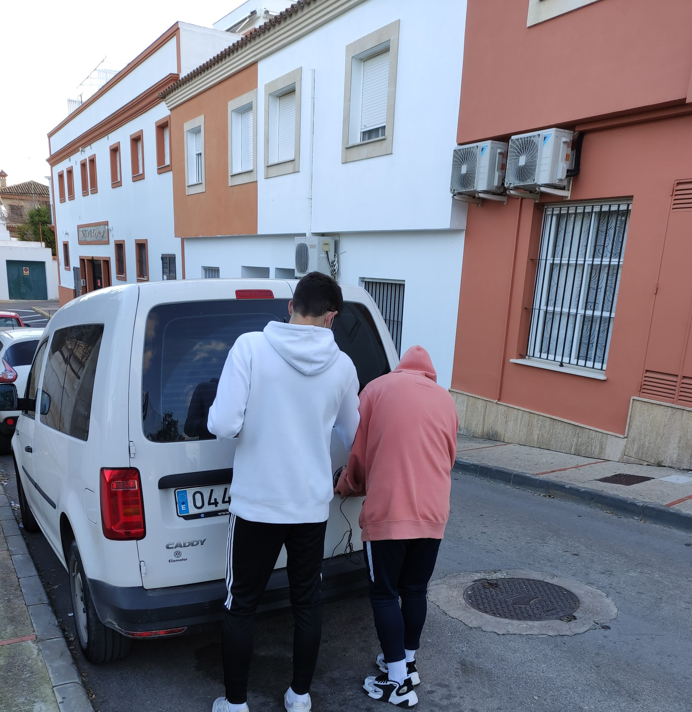
medición de varios objetos en coches

Slide 7
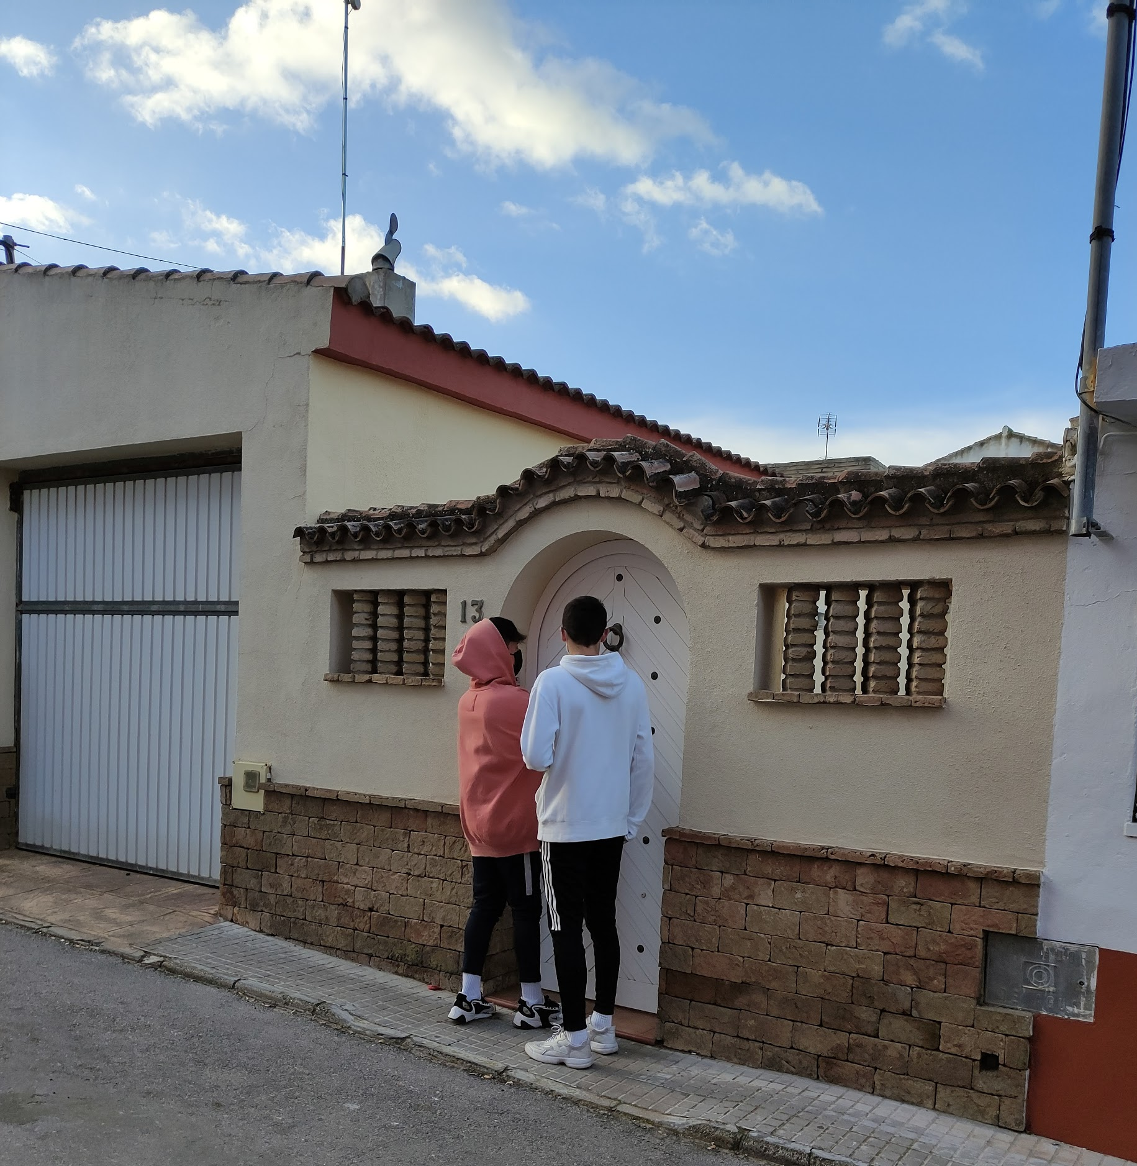
MEDICIÓN DE POMOS DE PUERTAS

Slide 8
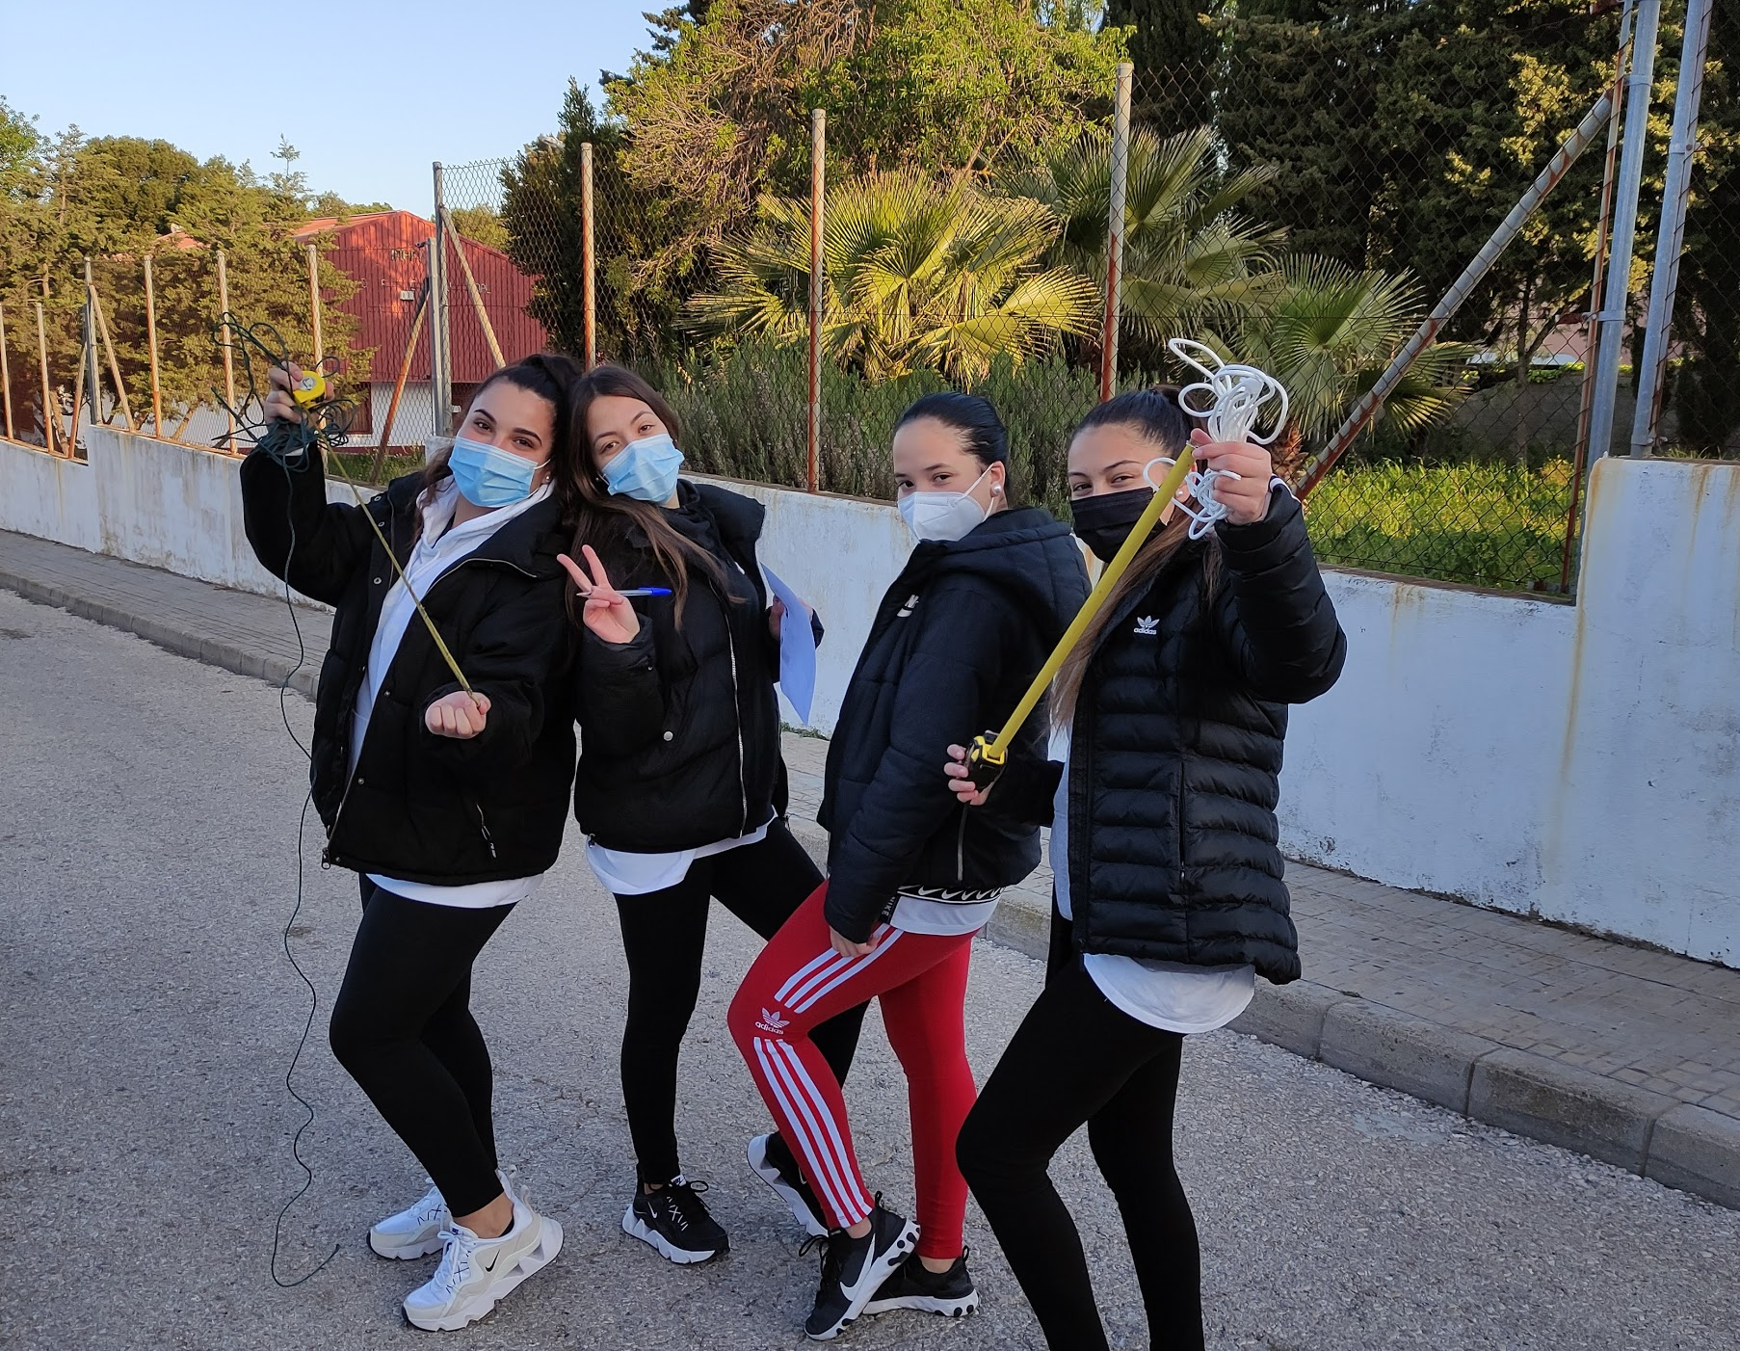
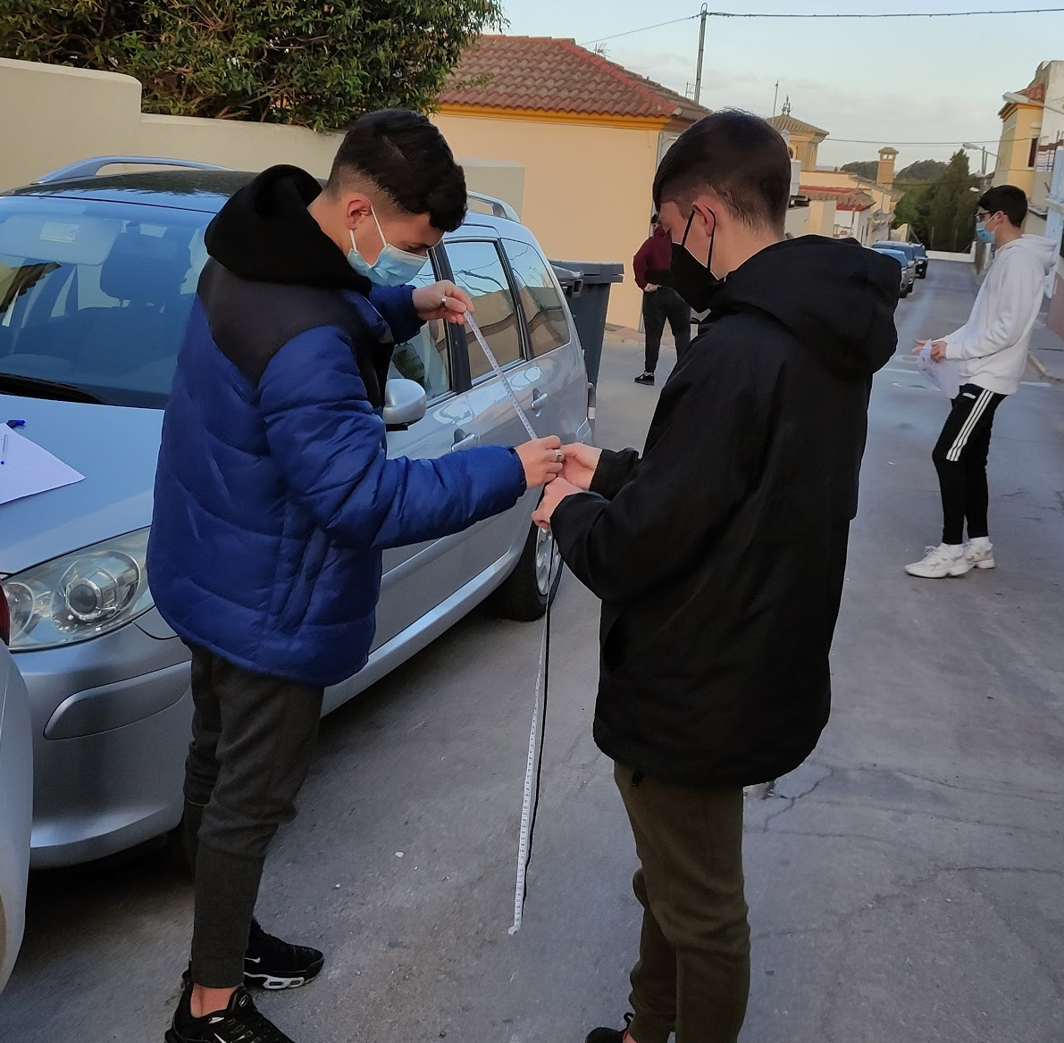
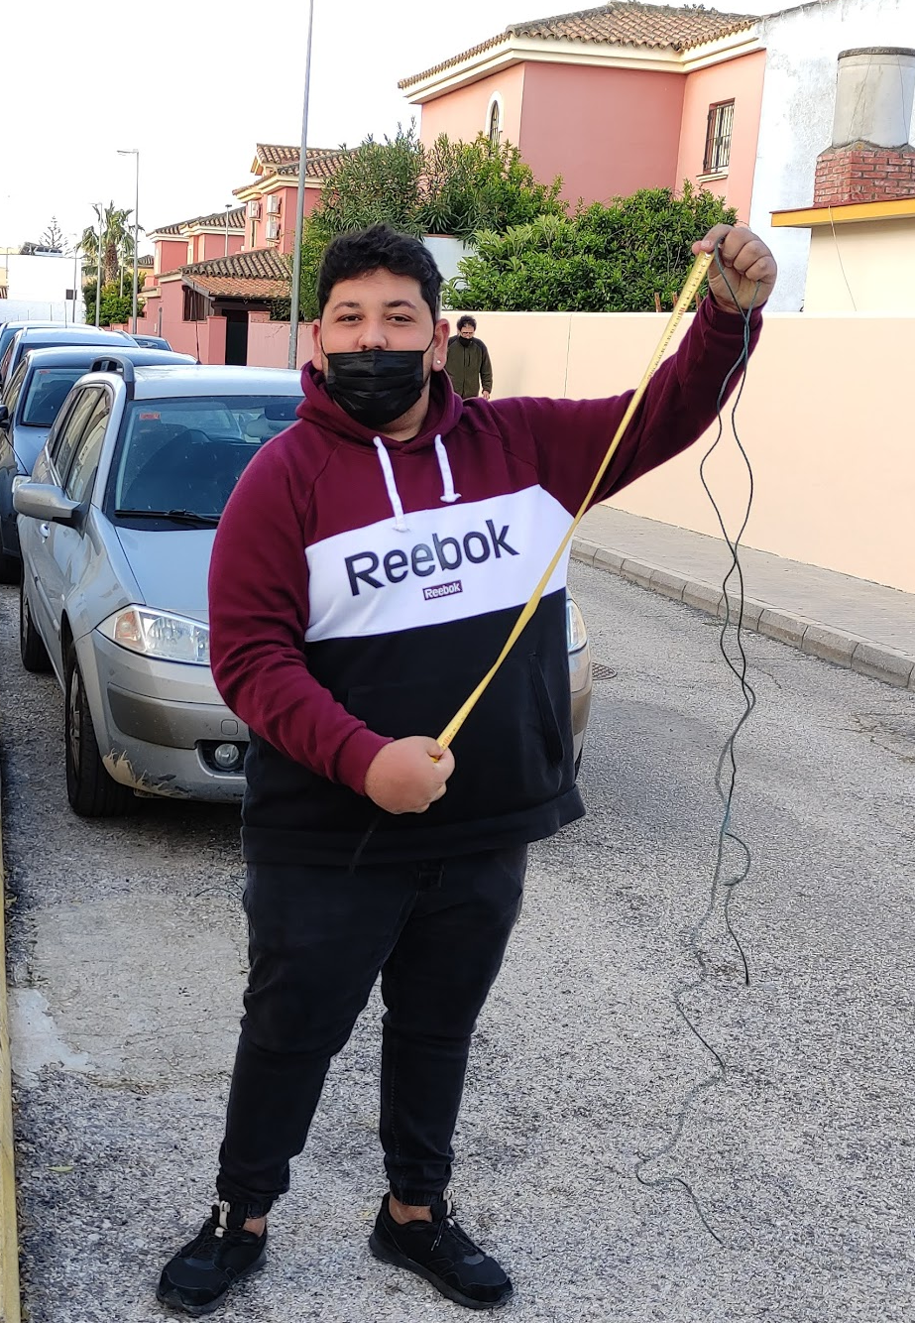
RECUERDOS DE LA ACTIVIDAD

Slide 9
GRACIAS A LOS ALUMNOS Y ALUMNAS DE
4º ESO D
Nicolás Benítez
Paula Delgado
Aarón Fernández
José Gabriel Núñez
María Fidalgo
Paula Gallardo
María González
Diego Manzorro
Abel Puyana
María Reyes
Natalia Reyes
Khalid Ridaoui
Talía Rodríguez
Paloma Rueda
Laira Salado
Fco. Javier Utrera

